Slide 1
PHAIDRA - Schritt für Schritt
Upload eines Objekts
Vertiefung: Eingabemaske & Metadaten

Slide 2
In der Eingabemaske (Metadateneditor) werden die Metadaten eines Objekts hinterlegt. Metadaten sind Daten über Daten und beschreiben das betreffende Objekt. Zudem machen Sie das Objekt in Suchmaschinen auffindbar.

Slide 3
GLOSSAR
Objekt: ein Objekt ist eine in Phaidra abgelegte Datei, z.B.: Textdokument, Audioaufnahme, etc.
Objektdatensatz: enthält die Metadaten eines Objekts, gibt BenutzerInnen wesentliche Informationen über das Objekt und steuert den Zugriff auf das Objekt
Metadaten: Metadaten beschreiben ein Objekt / eine Collection. Es sind „Daten über Daten“, z.B.: Titel, AutorIn, Erscheinungsjahr, etc.

Slide 4
GLOSSAR
Collection: Sammlung beliebig vieler Objekte, welche eine inhaltliche, administrative oder sonstige Einheit bilden
Collectiondatensatz: enthält die Metadaten einer Collection, gibt BenutzerInnen wesentliche Informationen über die Collection und zeigt die dazugehörigen Objekte an
Permalink: ein dauerhaft gleichbleibender Link im WWW. Verlinkt fortdauernd zu einer bestimmten Ressource im Internet (z.B.: Zeitschriftenartikel)

Slide 5
1. EINGABEMASKE

Slide 6
1. EINGABEMASKE – ZU BEACHTEN
Über die Eingabemaske werden die Metadaten eines Objekts in Phaidra hinterlegt!
Die Eingabemaske setzt sich aus 10 Hauptmenüs zusammen. Jedem Hauptmenü sind mehrere Metadatenfelder zugeordnet!
Mouseover-Texte unterstützen Sie bei der Eingabe der Metadaten. Fahren Sie dazu mit dem Mauszeiger auf den Feldnamen!
Mit * markierte Felder sind Pflichtfelder!

Slide 7
1. EINGABEMASKE – ZU BEACHTEN
Einige Metadatenfelder können dupliziert („Plussymbol“) und Metadaten mehrsprachig vergeben werden!
Manche Metadatenfelder müssen zur Eingabe eines Wertes zuvor „aktiviert“ werden („Pfeilsymbol“ )!
Es ist ratsam das Objekt so umfassend wie möglich mit Metadaten zu beschreiben!
Die Metadaten eines Objekts können jederzeit korrigiert / ergänzt werden (Ausnahme: „Rechte & Lizenzen“)!

Slide 8
2. EINGABEMASKE / HAUPTMENÜS

Slide 9
2. EINGABEMASKE – HAUPTMENÜS
Allgemein
Lebenszyklus
Technische Angaben
Didaktische Angaben
Rechte und Lizenzen
Klassifikation
Zuordnung
Kontextuelle Angaben
Provenienz
Digitales Buch

Slide 10
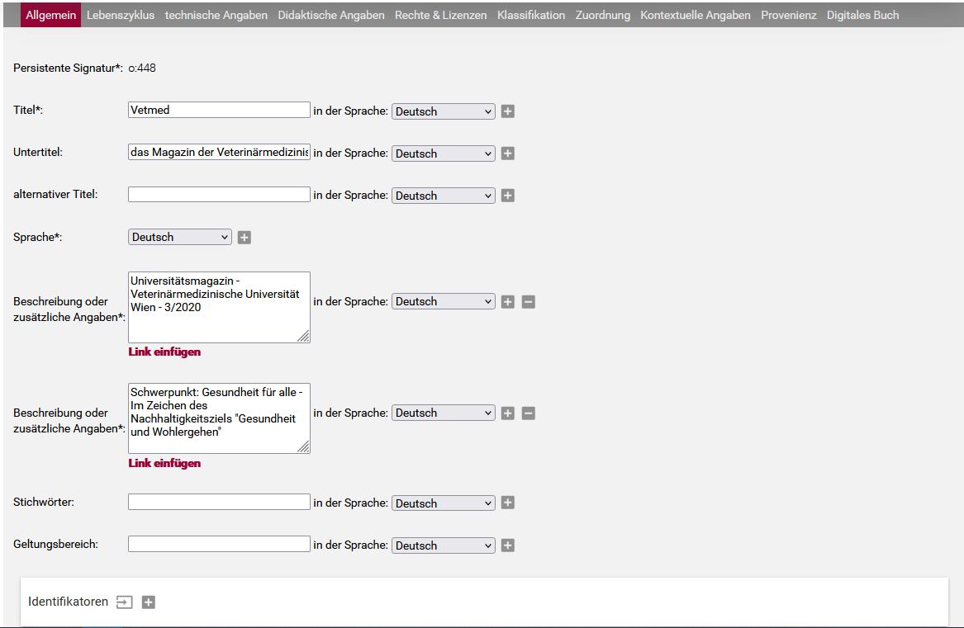
2.1 EINGABEMASKE – ALLGEMEIN

Slide 11
2.1 EINGABEMASKE – ALLGEMEIN
Pflichtfelder:
„Titel“
„Sprache“
„Beschreibung oder zusätzliche Angaben“
Feldhinweise:
„Beschreibung oder zusätzliche Angaben“: Freitextbeschreibung des Objekts (Verweise, Entstehungsgeschichte, Zusammenfassung, etc)
„Identifikatoren“: wenn vorhanden, hinterlegen Sie in diesem Feld die Identifikatoren (DOI, etc.) des Objekts

Slide 12
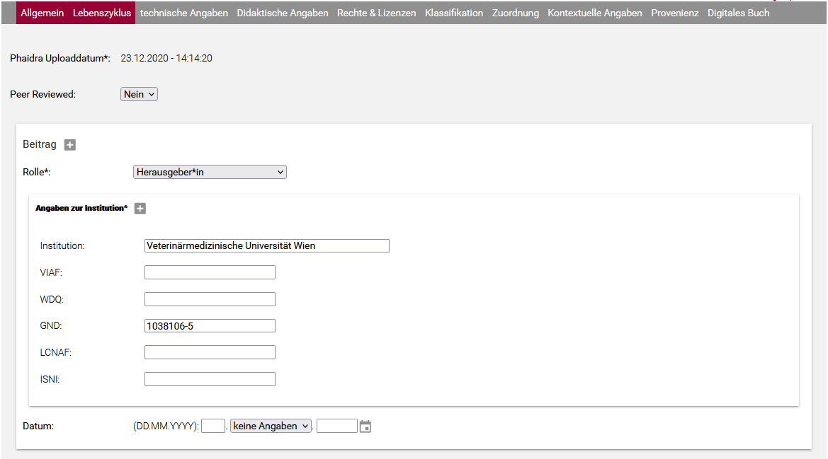
2.2 EINGABEMASKE – LEBENSZYKLUS

Slide 13
2.2 EINGABEMASKE – LEBENSZYKLUS
Pflichtfelder:
„Beitrag / Rolle“
Feldhinweise:
„Beitrag / Rolle“: hinterlegen Sie hier die an der Entstehung des Objektes beteiligten Personen / Institutionen und weisen Sie diesen eine Rolle zu (Autor:in, Bearbeiter:in, Herausgeber:in, etc.). Sie können auch personen- und institutionsbezogene Identifikatoren (ORCID, GND, etc.) hinzufügen.
„Datum“: hinterlegen Sie hier das Entstehungsdatum des Objekts

Slide 14
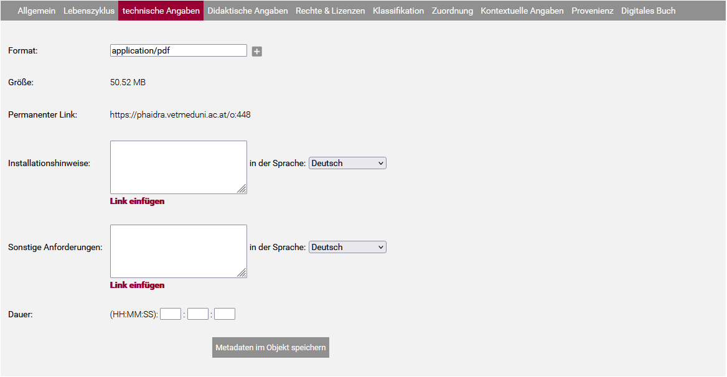
2.3 EINGABEMASKE – TECHNISCHE ANGABEN

Slide 15
2.3 EINGABEMASKE – TECHNISCHE ANGABEN
Pflichtfelder: keine
Feldhinweise:
„Installationshinweise“/„sonstige Anforderungen“: sollte zum Öffnen des Objekts die Installation eines wenig verbreiteten Programms notwendig sein, können Sie hier den Namen des Programms sowie Hinweise zur Installation und Handhabung hinterlegen. Achtung: je spezifischer das Programm und damit auch das Dateiformat des Objekts ist, desto schwieriger gestalten sich Nachnutzung und Langzeitarchivierung.

Slide 16
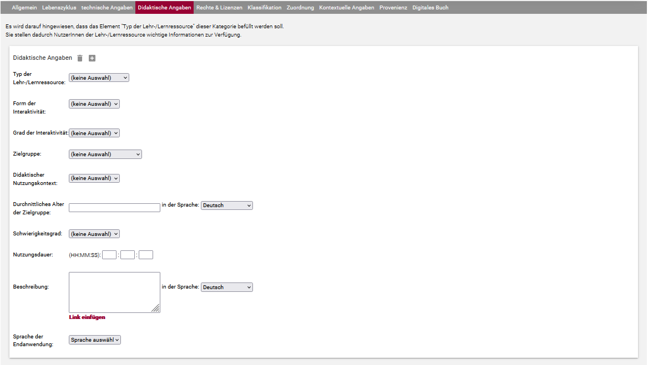
2.4 EINGABEMASKE – DIDAKTISCHE ANGABEN

Slide 17
2.4 EINGABEMASKE – DIDAKTISCHE ANGABEN
Pflichtfelder: keine
Feldhinweise:
„Typ der Lehr- / Lernressource“: Formen der Anwendung als auch zum Typ der Lehr- / Lernressource

Slide 18
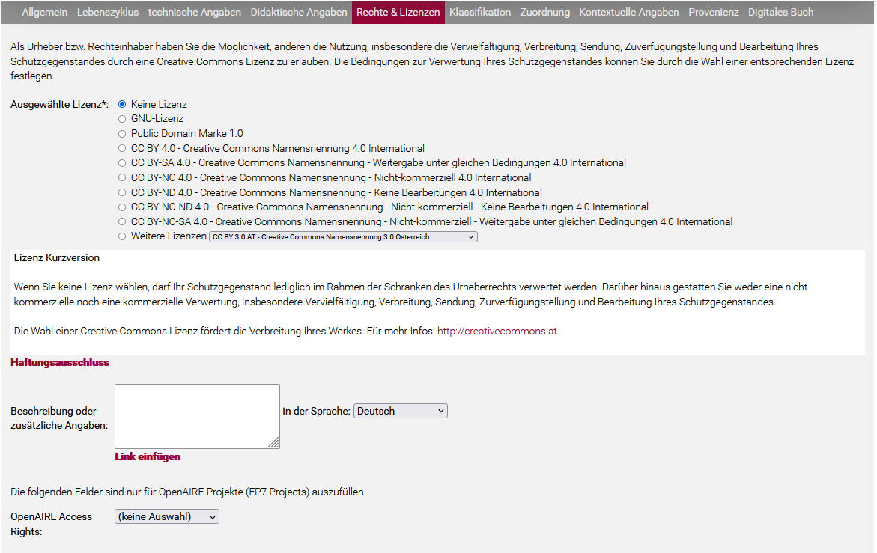
2.5 EINGABEMASKE – RECHTE & LIZENZEN

Slide 19
2.5 EINGABEMASKE – RECHTE & LIZENZEN
Pflichtfelder: „Ausgewählte Lizenz“
Feldhinweise:
„Ausgewählte Lizenz“: die Lizenz „keine Lizenz“ ist vorausgewählt. In diesem Fall darf das Objekt nur im Rahmen des Urheberrechts verwendet werden. Alle anderen Lizenzen (GNU, Public Domain, CC) erlauben eine über das Urheberrecht hinausgehende Nachnutzung des Gegenstands (siehe „Lizenz Kurzversion“). Achtung: eine einmal vergebene Lizenz kann nicht zurückgenommen werden (Ausnahme: „keine Lizenz“)

Slide 20
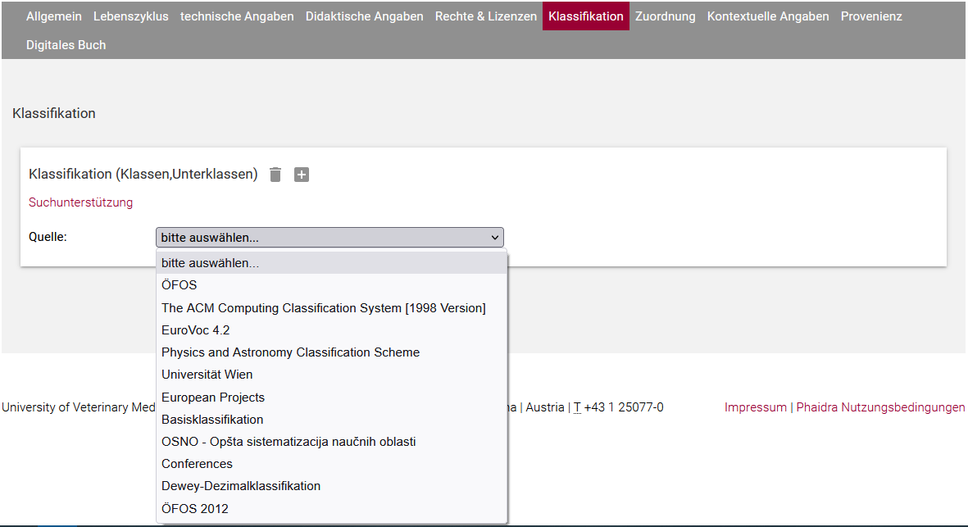
2.6 EINGABEMASKE – KLASSIFIKATION

Slide 21
2.6 EINGABEMASKE – KLASSIFIKATION
Pflichtfelder: keine
Feldhinweise:
„Klassifikation“: eine Klassifikation dient der Einordnung und Abgrenzung von Wissen und Information in Klassen. In Phaidra stehen mehrere Klassifikationssysteme zur Auswahl (Zum Beispiel: „Basisklassifikation“: Tiermedizin (46) -- Ausbildung, Beruf, Organisationen (46.04)) Eine Klassifikation unterstützt zudem den Informationssuchenden den Informationsgehalt eines Objekts vorab einzuschätzen.

Slide 22
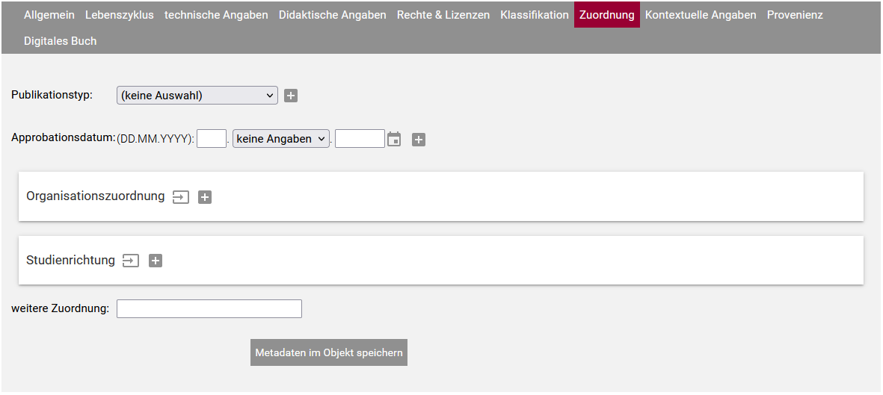
2.7 EINGABEMASKE – ZUORDNUNG

Slide 23
2.7 EINGABEMASKE – ZUORDNUNG
Pflichtfelder: keine
Feldhinweise:
„Publikationstyp“: hinterlegen Sie hier Angaben zur „äußeren“ Form des Objekts (Buch, Preprint, Forschungsdaten, etc.)

Slide 24
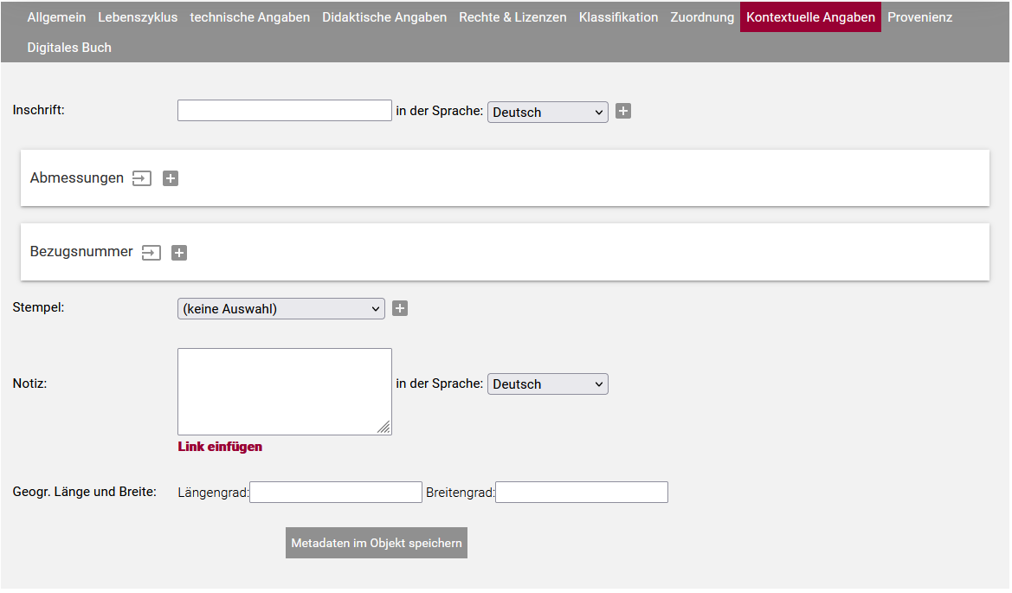
2.8 EINGABEMASKE – KONTEXTUELLE ANGABEN

Slide 25
2.8 EINGABEMASKE – KONTEXTUELLE ANGABEN
Pflichtfelder: keine
Feldhinweise: hinterlegen Sie in den einzelnen Metadatenfeldern Angaben zum realen Objekt, auf das sich das in Phaidra abgelegte digitale Objekt (z.B.: eine digitale Reproduktion eines Gemäldes) bezieht

Slide 26
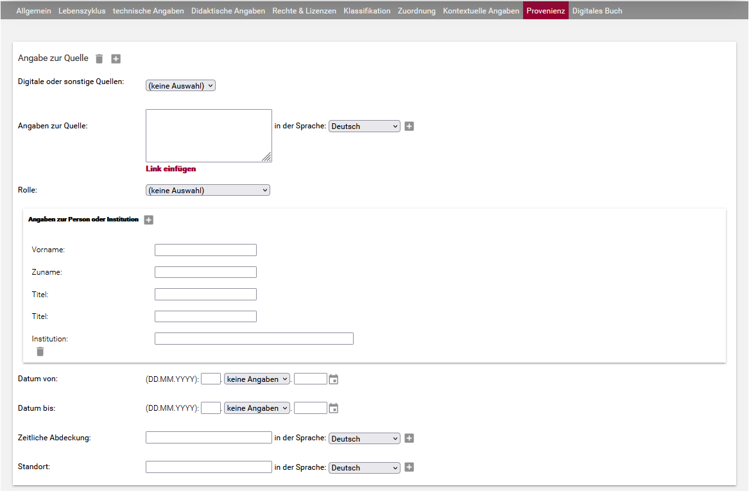
2.9 EINGABEMASKE – PROVENIENZ

Slide 27
2.9 EINGABEMASKE – PROVENIENZ
Pflichtfelder: keine
Feldhinweise: hinterlegen Sie in den einzelnen Metadatenfeldern Angaben zum realen Objekt, auf das sich das in Phaidra abgelegte digitale Objekt (z.B.: eine digitale Reproduktion eines Gemäldes) bezieht

Slide 28
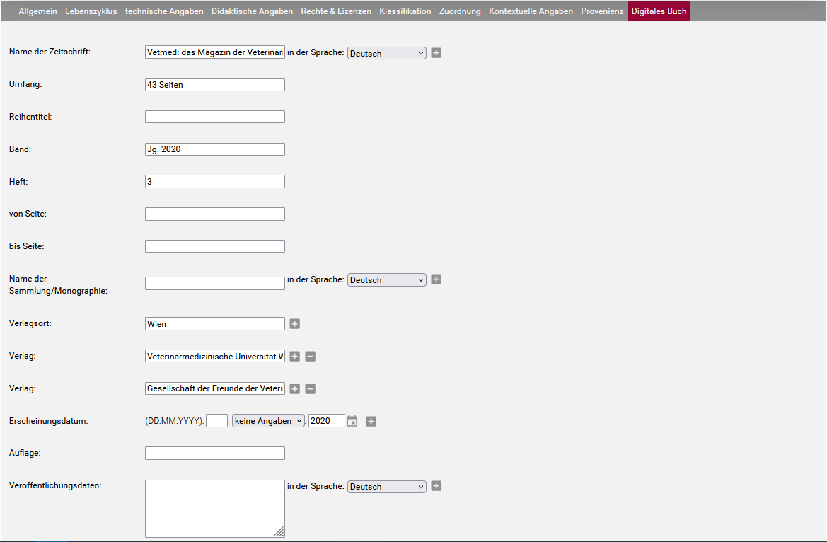
2.10 EINGABEMASKE – DIGITALES BUCH

Slide 29
2.10 EINGABEMASKE – DIGITALES BUCH
Pflichtfelder: keine
Feldhinweise: im Falle eines Textdokuments können sie hier weitere Angaben zum Dokument hinterlegen (z.B.: Verlag, Seitenanzahl, Auflage, Erscheinungsort, etc.)
„Erscheinungsdatum“: bitte hinterlegen sie bei Textdokumenten das Erscheinungsdatum in diesem Feld und nicht im Feld „Datum“ im Hauptmenü „Lebenszyklus“

Slide 30
3.OBJEKTDATENSATZ

Slide 31
3. OBJEKTDATENSATZ – ZU BEACHTEN
Im Objektdatensatz werden die Metadaten und der Permalink des Objekts angezeigt!
Nur der/die EigentümerIn eines Objekts kann den Datensatz nachbearbeiten, eine Zugriffsbeschränkung vergeben, etc.!
Im Falle einer Zugriffsbeschränkung bleiben die wesentlichen Informationen dennoch sichtbar (Metadaten im Objektdatensatz)!

Slide 32
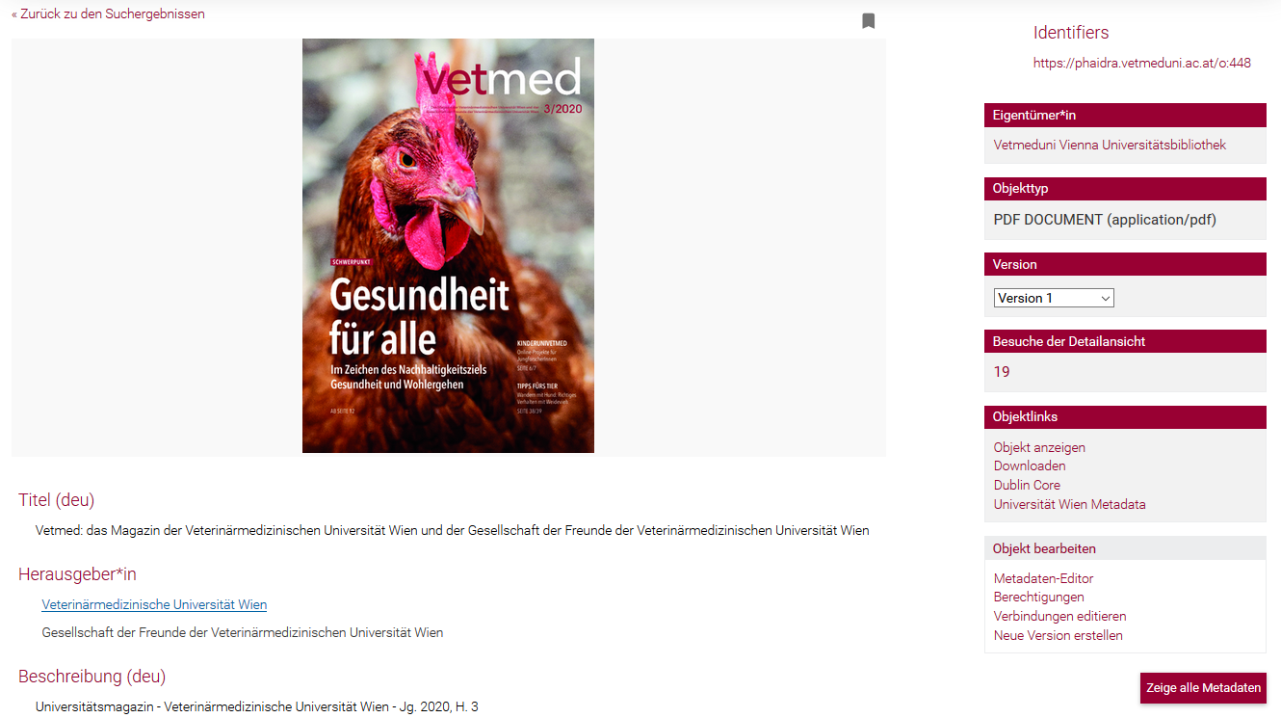
3. OBJEKTDATENSATZ

Slide 33
3. OBJEKTDATENSATZ
In der Vorschau des Objektdatensatzes werden nur die wichtigsten Metadaten wiedergegeben. Über „Zeige alle Metadaten“ werden die restlichen Metadaten eingeblendet

Slide 34
3. OBJEKTDATENSATZ
Über den Menüpunkt „Objektlinks“ können Sie das Objekt aufrufen

Slide 35
3. OBJEKTDATENSATZ
Über den Menüpunkt „Objekt bearbeiten“ können Sie den Datensatz nachbearbeiten (Metadaten-Editor, Berechtigungen, Verbindungen, Neue Version)

Slide 36
3. OBJEKTDATENSATZ – OBJEKT BEARBEITEN
„Metadaten-Editor“: Metadaten Ihres Objekts korrigieren oder ergänzen
„Berechtigungen“: Zugriff auf das Objekt beschränken
„Verbindungen editieren“: Objekte verknüpfen z.B.: deutsche und englische Version
„Neue Version erstellen“: eine neue Version des Objektes ablegen. Die alte Version bleibt erhalten

Slide 37
Fragen? Bitte wenden Sie sich an:
bibliothekinfo@vetmeduni.ac.at

